Slide 1
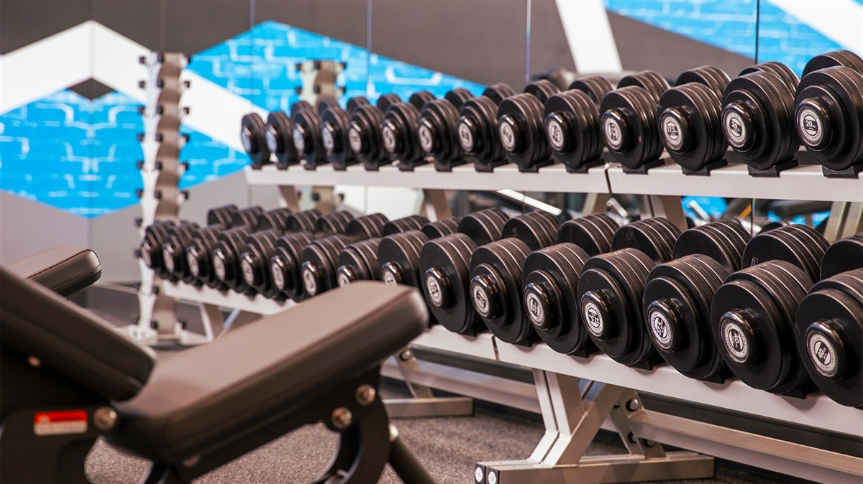

Atualize o seu treino
Notes:
Gonçalo

Slide 2

Oportunidade
Sistemas antiquados de ginásio
Complicação de marcações
Custo elevado de um Personal Trainer
Falta de aproveitamento das novas tecnologias
Modernização da competição
Notes:
Mencionar dificuldade em acompanhar treinos (ex: registar queimas de calorias)

Slide 3
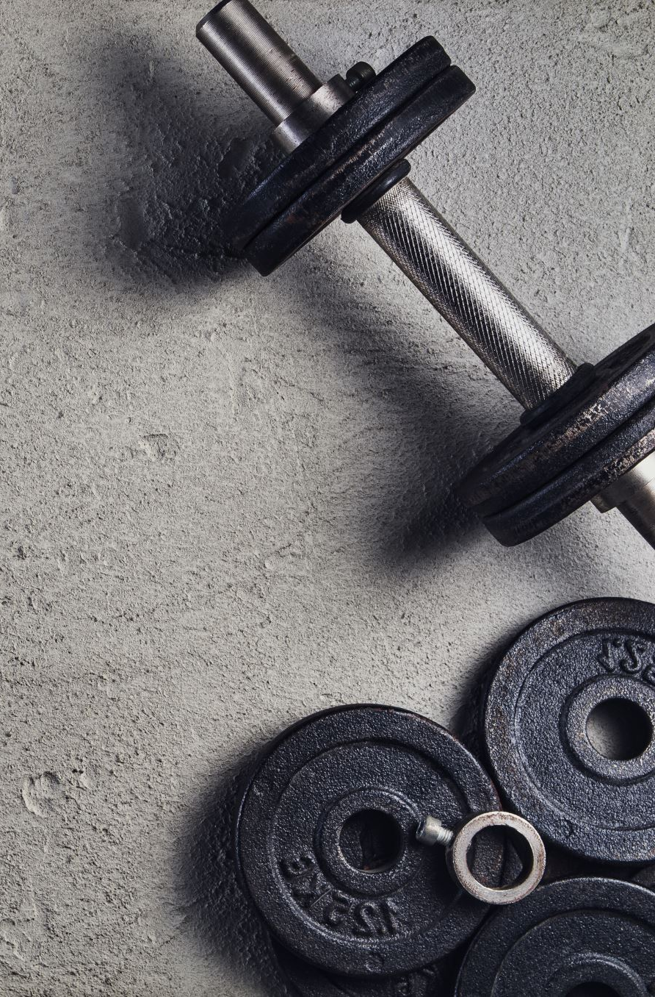
Conceito do Produto
Comunicação entre clientes e staff
Treinos personalizados
Acompanhamento de progresso
Gestão de dietas e planos de treino
Agendamento de aulas de grupo
Notes:
Gonçalo

Slide 4



Modelo Tecnológico
HTML 5
CSS 3
JavaScript

Slide 5
Web-App

Slide 6
António Moreira – 93279
Gonçalo Cunha – 108352
Xavier Machado - 108019
Notes:
Gonçalo

